Slide 1
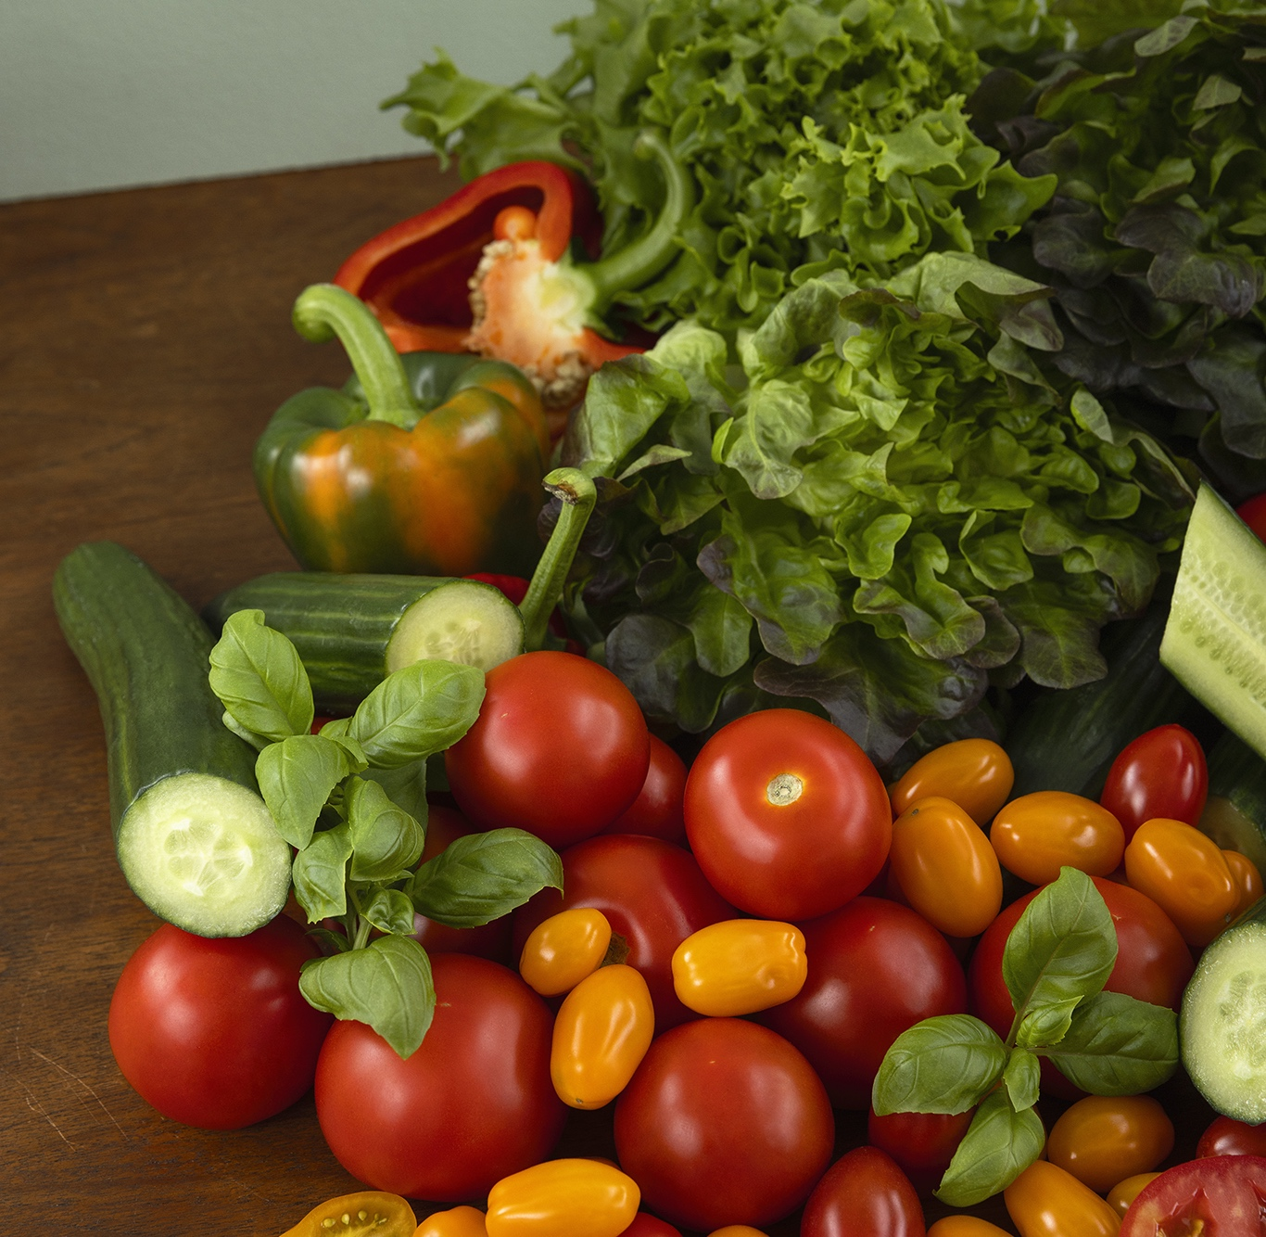

Kasvikset ja kotimainen kasvihuoneviljely

Slide 2
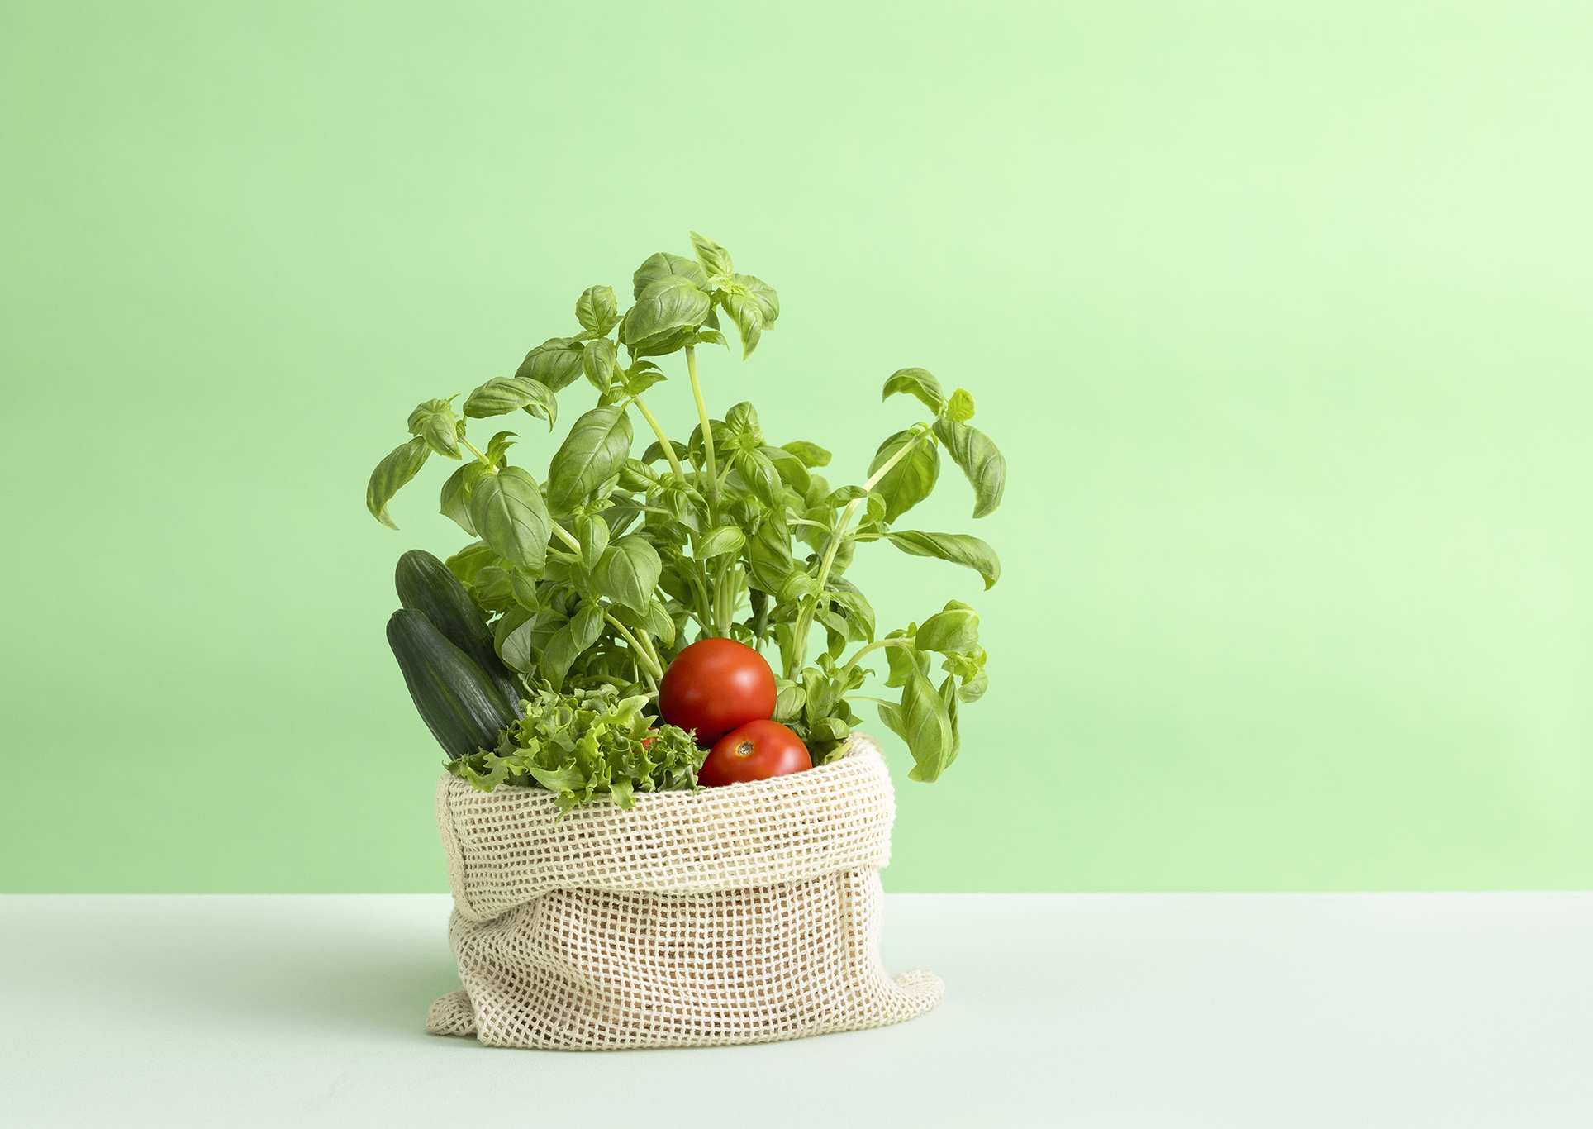
Tänään
Mikä on kasvis?
Kotimainen kasvihuoneviljely
Valmistamme vihersalaatit ja tomaatti-sandwichit

Slide 3
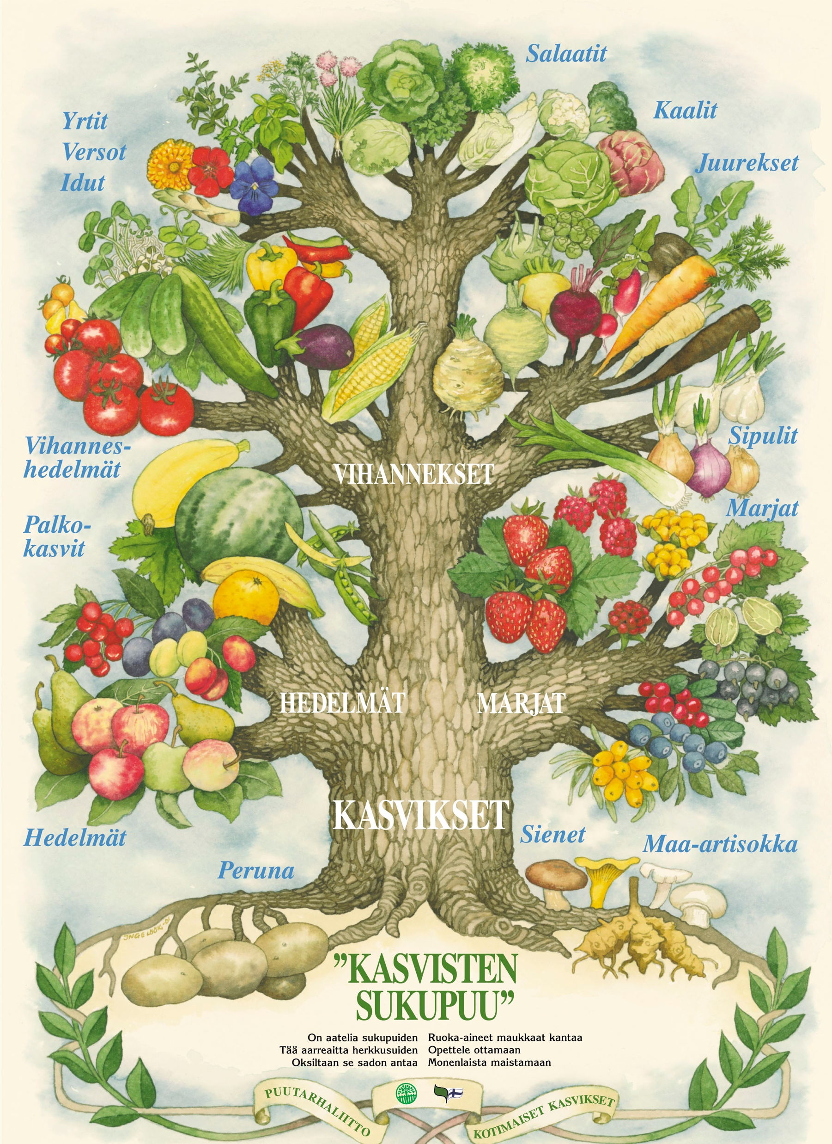
Kasvisten sukupuu
Notes:
Opettajan tutustutavaksi: https://kasvikset.fi/kasvitieto/kasvisten-maarittely/

Slide 4

Puhtaasti kotimainen
Markkinointibrändi, joka kertoo kotimaisista kasvihuoneessa kasvatetuista vihanneksista
Sirkkalehtimerkki
Kasvihuonevihanneksia saa vuoden jokaisena päivänä
Kaikista ruokakaupoista
Notes:
Opettajan tutustuttavaksi:
https://puhtaastikotimainen.fi
https://puhtaastikotimainen.fi/sirkkalehtimerkki/
Sirkkalehtimerkissä toinen lehti on vihreä ja toinen on Suomen lippu.
Sirkkalehtimerkistä lisätietoa myöhemmin diassa 14

Slide 5
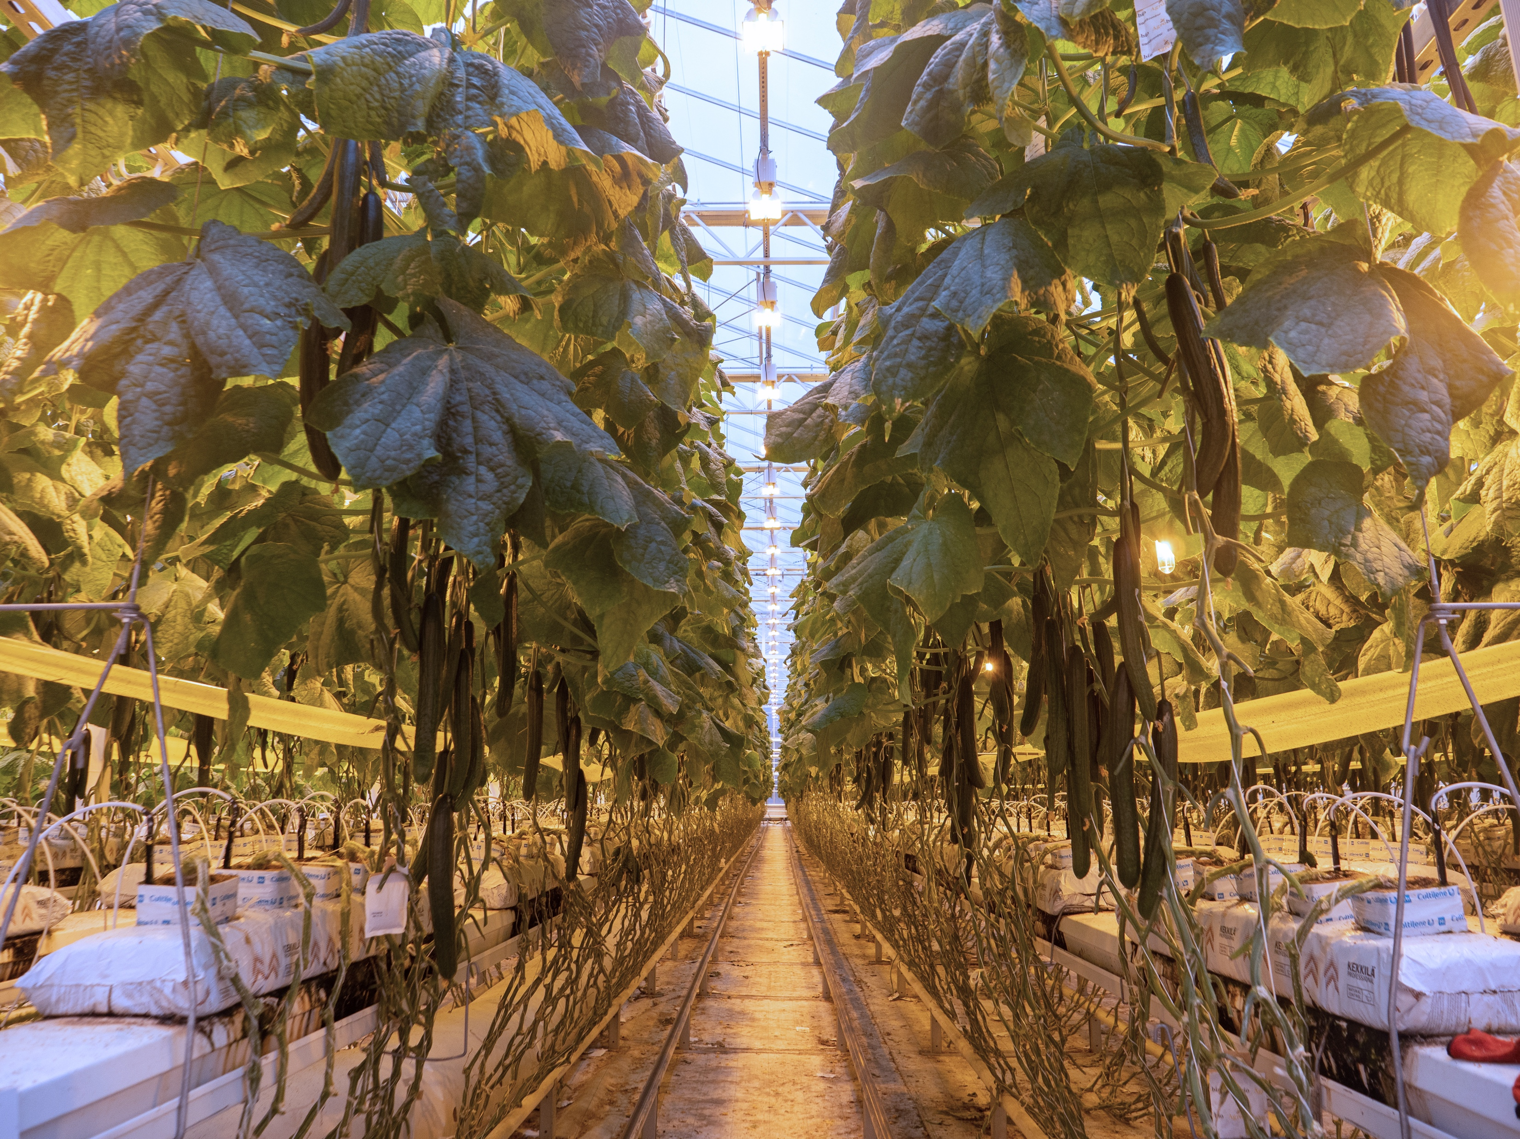
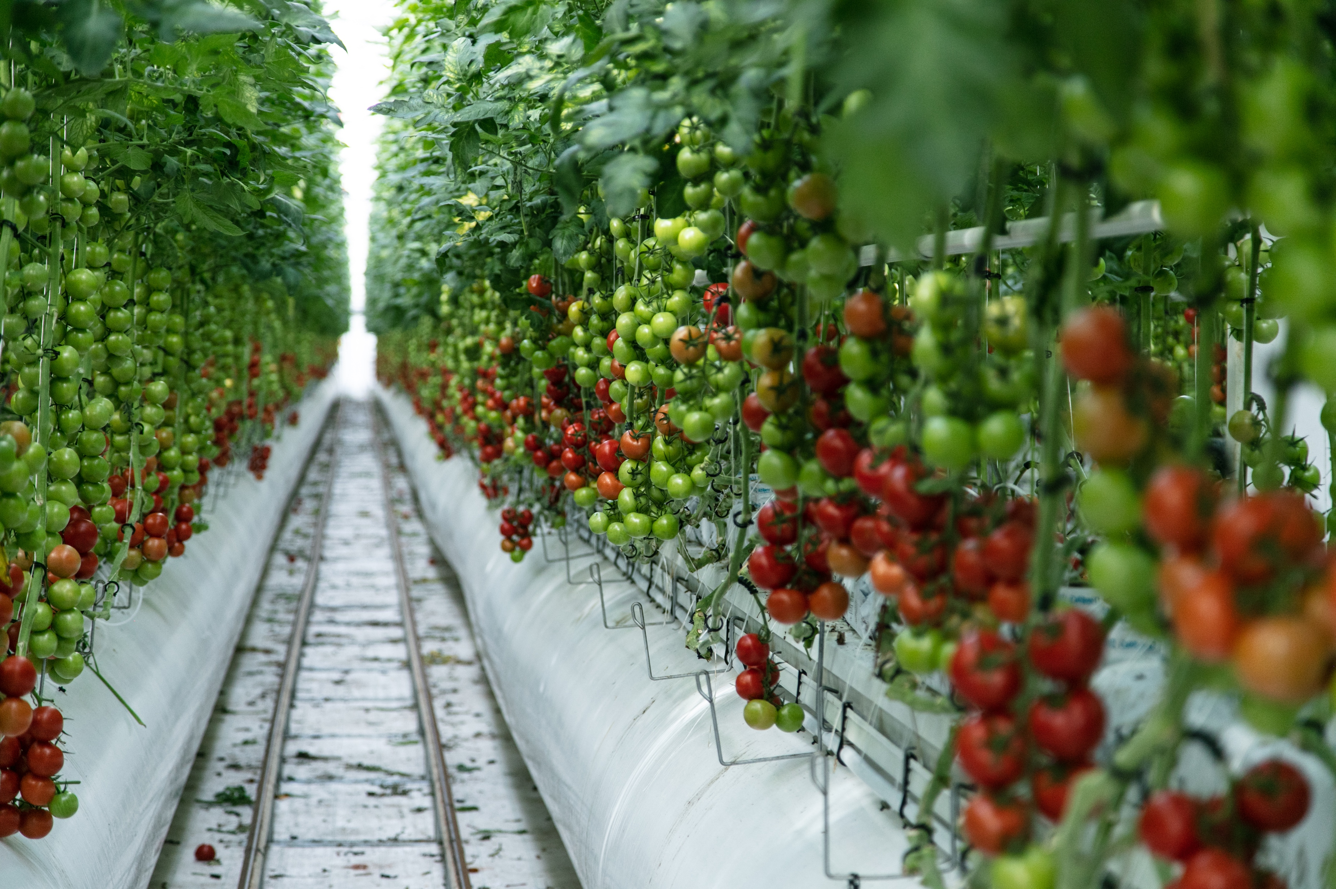
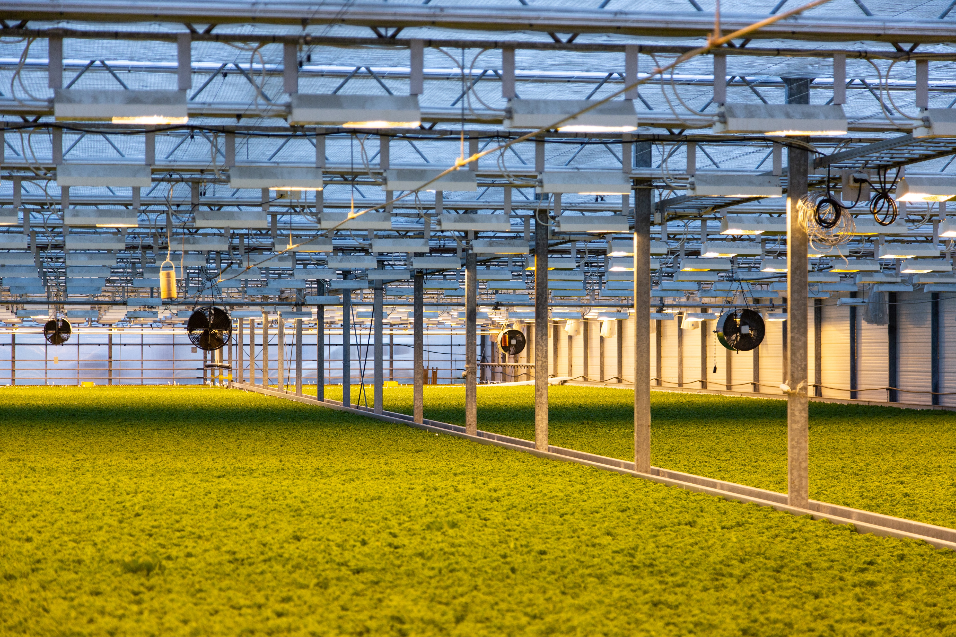
Tehtävä
Mitä kotimaisia kasvihuoneessa viljeltyjä vihanneksia sinä tiedät?
Notes:
Opettajan tutustuttavaksi https://puhtaastikotimainen.fi/tuotteet/
Seuraavalla dialla on kasvisten sukupuu, johon on merkattu kaikki kasvihuoneessa kasvatettavia vihanneksia.

Slide 6

Kasvihuoneessa viljeltävät vihannekset
Notes:
Ympyröityjä tuotteita kasvatetaan Suomessa kasvihuoneessa. Näitä ovat tomaatti, kurkku, paprika, chili, erilaiset salaatit, yrtit, kukat, idut ja pavut. Näiden lisäksi jotkut yritykset kokeilevat esimerkiksi munakoisojen ja vastaavien vihannesten viljelyä. Ympäri vuoden saatavia kasvihuonevihanneksia ovat kurkku, tomaatti, salaatti ja yrtit. Suomessa kasvatetaan myös kasvuhuoneissa (tuotantotila, jossa ei ole luonnonvaloa) sieniä. Sieniä saa ympäri vuoden.

Slide 7
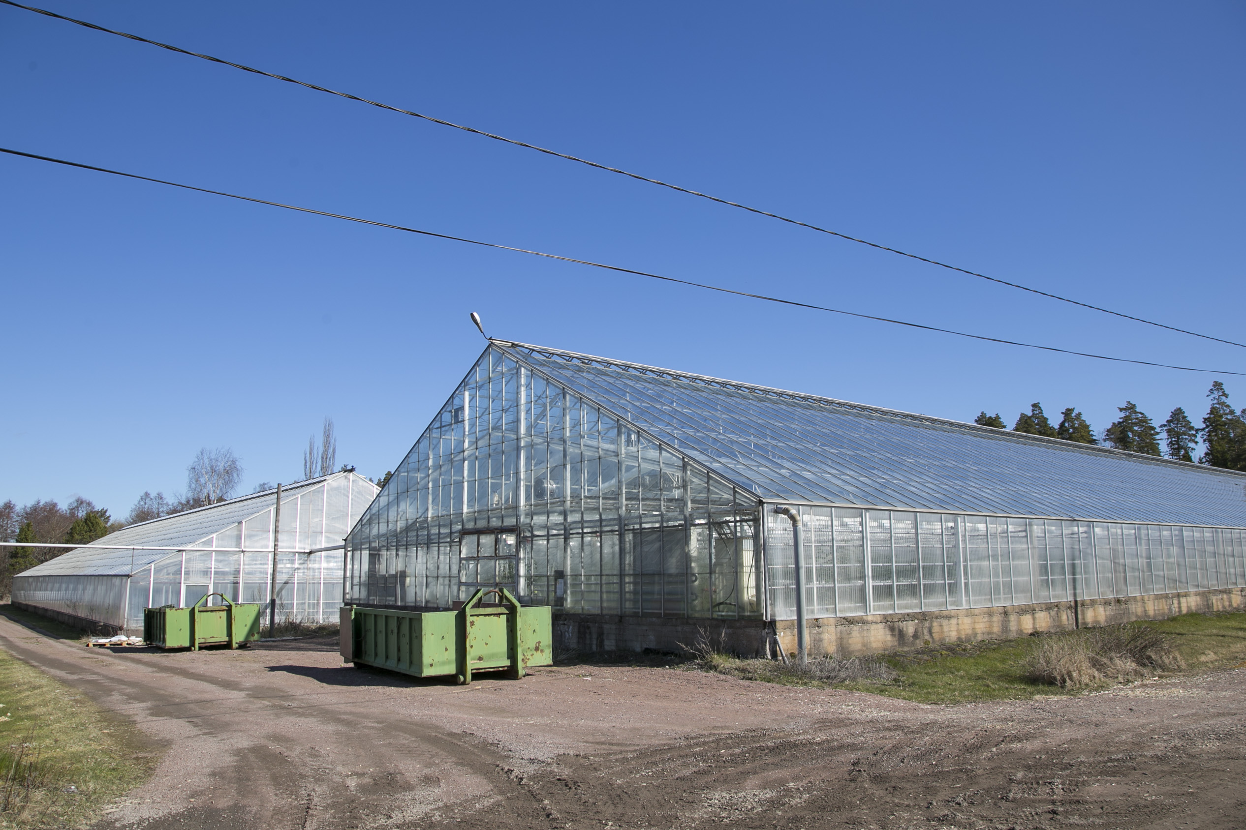
Kasvihuoneviljely
Suomessa ympäri vuoden
Kasvien kasvatukseen tarkoitettu lasinen tai muovinen tila, joka sijaitsee ulkona.
Viljellään vihanneksia ja kukkia
Esimerkki yhdenlaisesta kasvihuoneesta
Notes:
Tutustuttavaksi:
https://puhtaastikotimainen.fi/kasvihuoneviljely/vastuullisuus/
https://puhtaastikotimainen.fi/ilmastovaikutukset/

Slide 8
Veden käyttö kasvihuoneessa
https://www.youtube.com/watch?v=dqcXtfr5KdI
Notes:
Linkki Youtubeen: https://www.youtube.com/watch?v=dqcXtfr5KdI
Voit tunnilla näyttää tämän ja/tai seuraavan videon. Tässä videossa puhutaan veden käytöstä kasvihuoneessa. Toisessa videossa puhutaan kasvihuoneen energian käytöstä.

Slide 9
Energian käyttö kasvihuoneessa
https://www.youtube.com/watch?v=ZIRud9IEauY
Notes:
Linkki Youtubeen: https://www.youtube.com/watch?v=ZIRud9IEauY

Slide 10
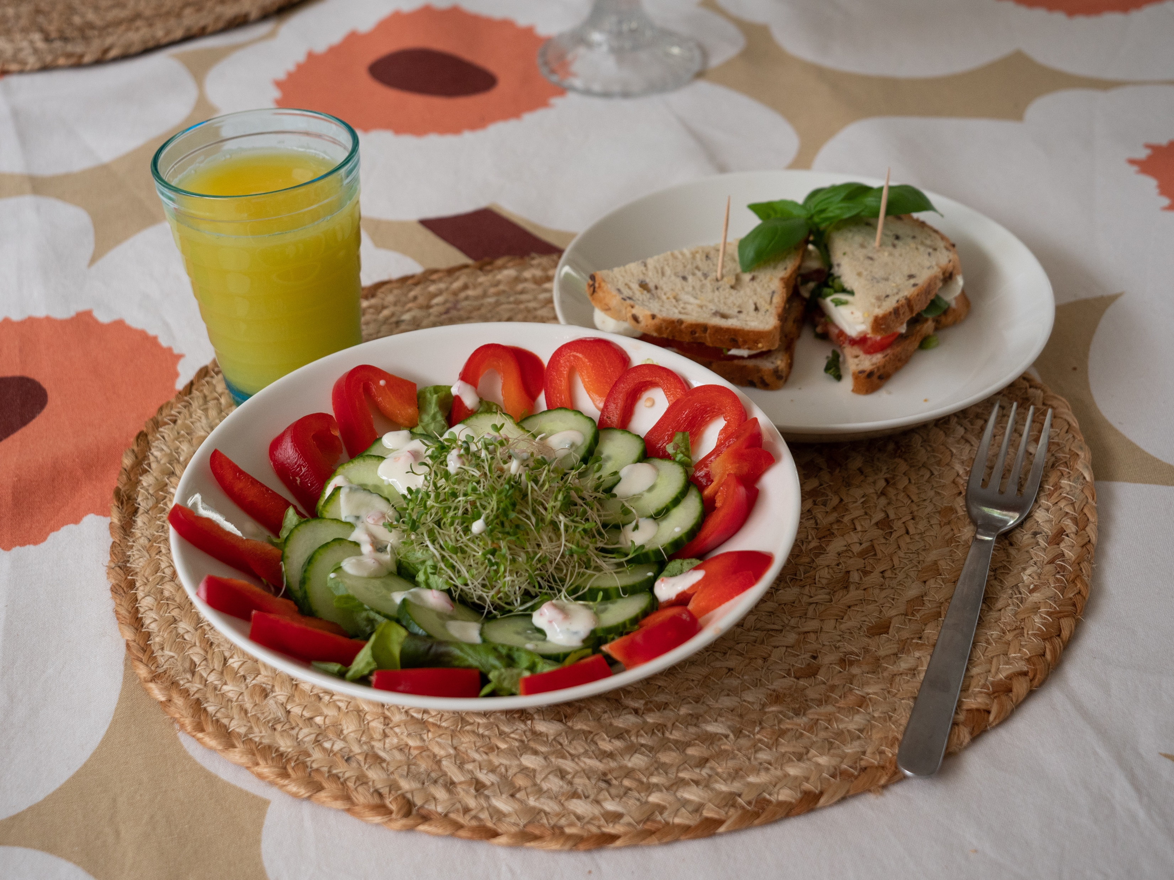
Puhtaasti kotimaisen välipalan valmistaminen
Mitä?
Miksi välipala?
Välipalasalaatti chilikastikkeella
Tomaattileivät
tärkeä osa päivän ruokarytmiä
lisäenergia pääaterioiden välissä
Välipalan on hyvä olla yksinkertainen, nopea ja helppo koota. Muista kasvikset!

Slide 11
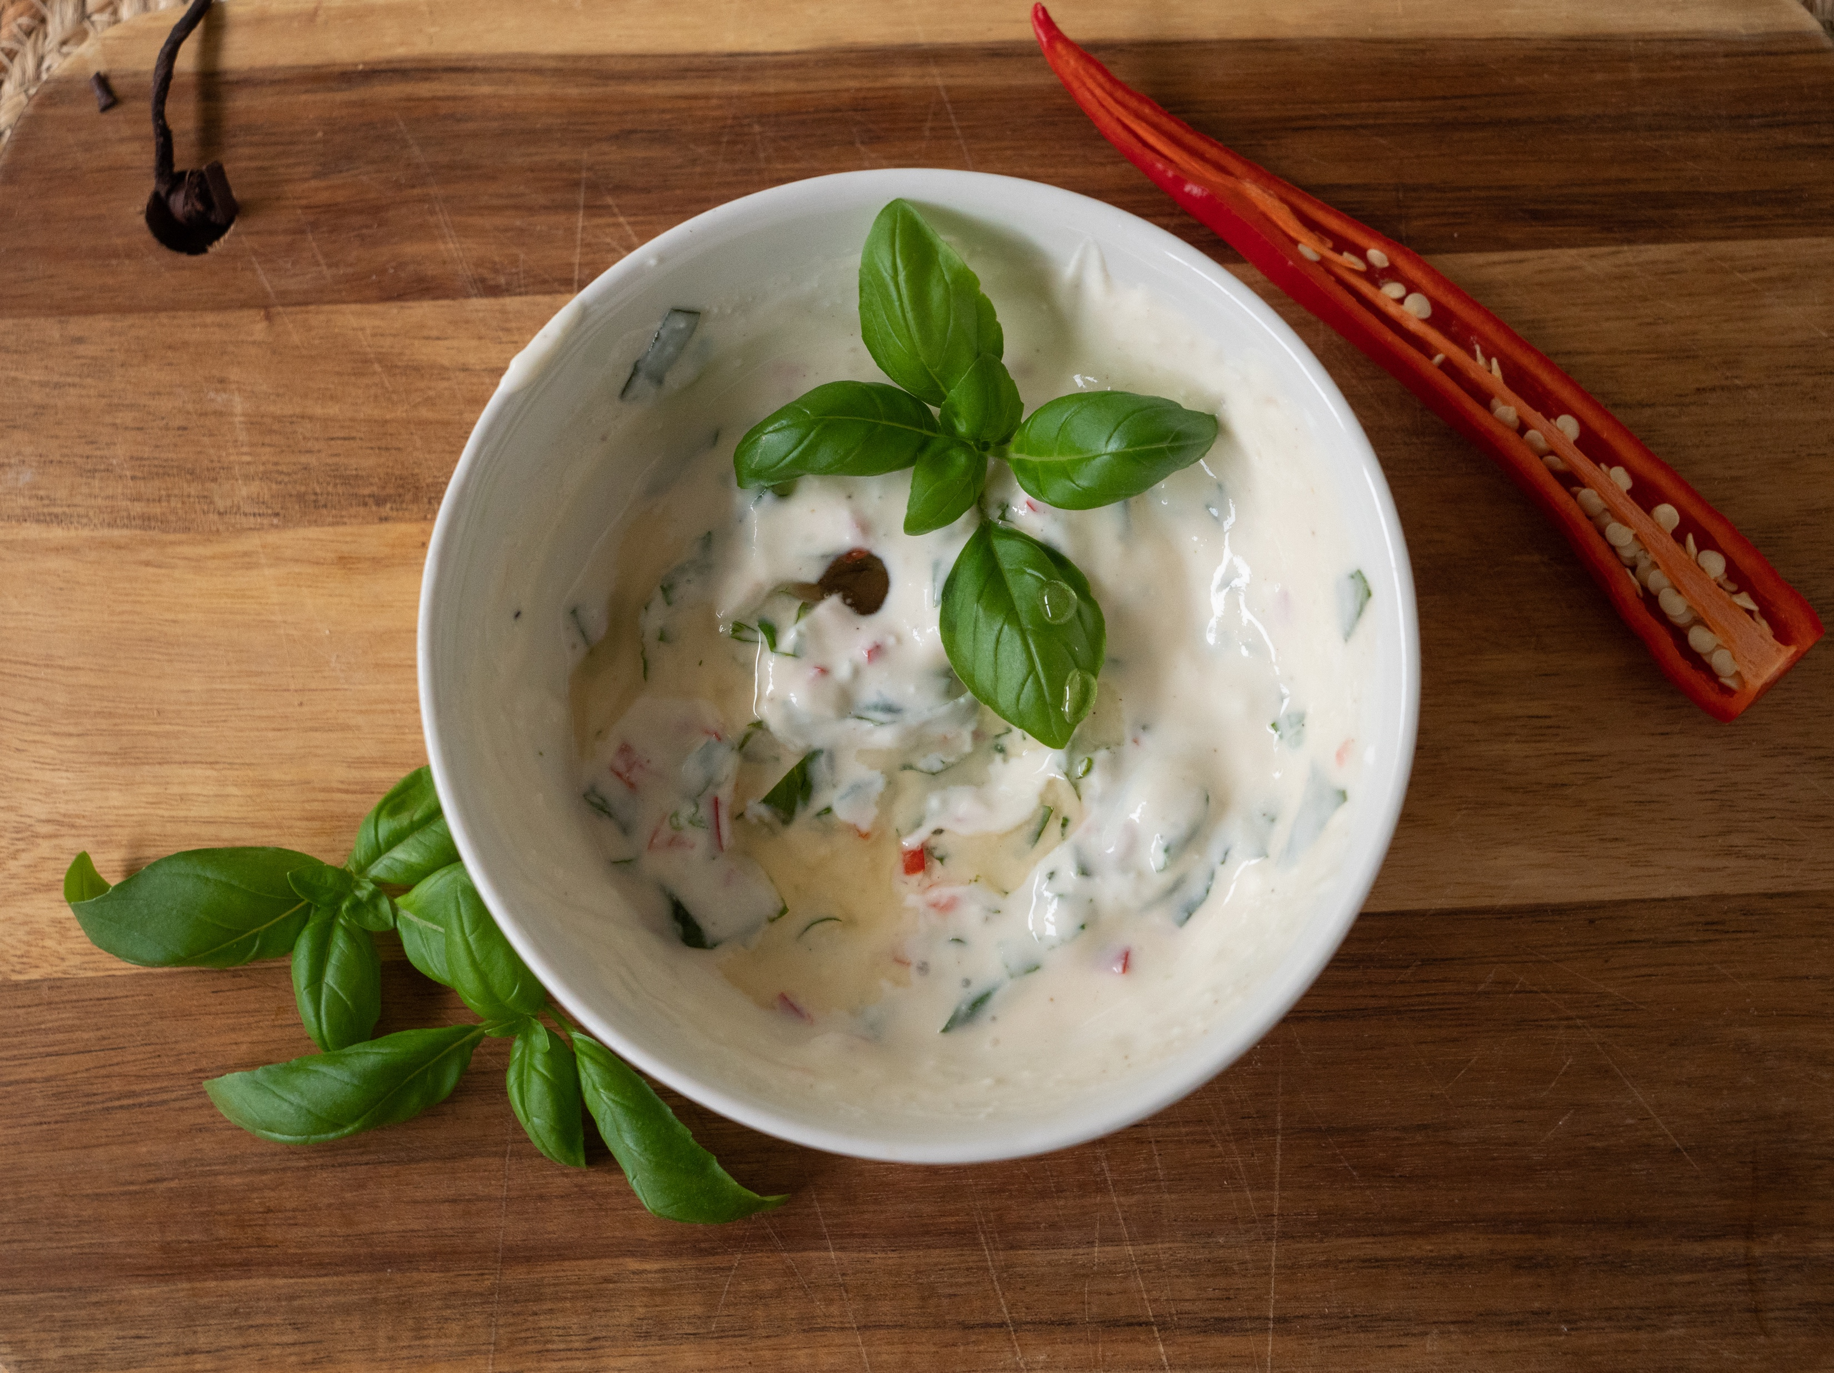
Chili-kastike neljälle
½ punainen kotimainen mieto chili
1 dl maustamatonta jogurttia
½ dl tuoretta kotimaista basilikaa
1 rkl juoksevaa hunajaa
1 tl sitruunamehua
Suolaa
Pippuria
Halkaise chilit ja poista siemenet
Hienonna chili mahdollisimman pieneksi
Sekoita jogurtti, chilit, sitruunamehu ja mausteet. Anna maustua

Slide 12
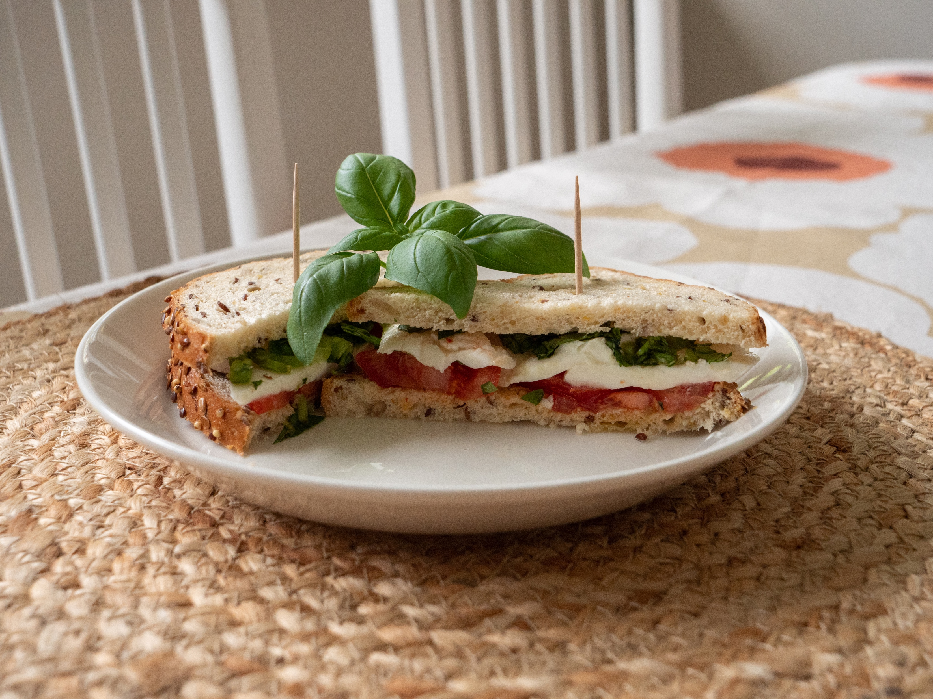
Tomaattileivät neljälle
8 viipaletta paahtoleipää
2 isoa kotimaista tomaattia
1 ruukku kotimaista basilika
200 g mozzarella-juustoa
Rypsiöljyä
Sormisuolaa
Leikkaa pestyt tomaatit ohuiksi siivuiksi.
Leikkaa mozzarella ohuiksi siivuiksi
Valuta rypsiöljyä teelusikalla ohuesti leipäsiivujen päälle.
Ota neljä viipaletta leipää ja lado niiden päälle tomaattia, mozzarellaa ja basilikaa.
Ripottele tomaatin ja mozzarellan päälle hyppysellinen sormisuolaa
Laita toiset leipäviipaleet tomaattileipästen kanneksi
Leikkaa leivät kolmioksi.

Slide 13
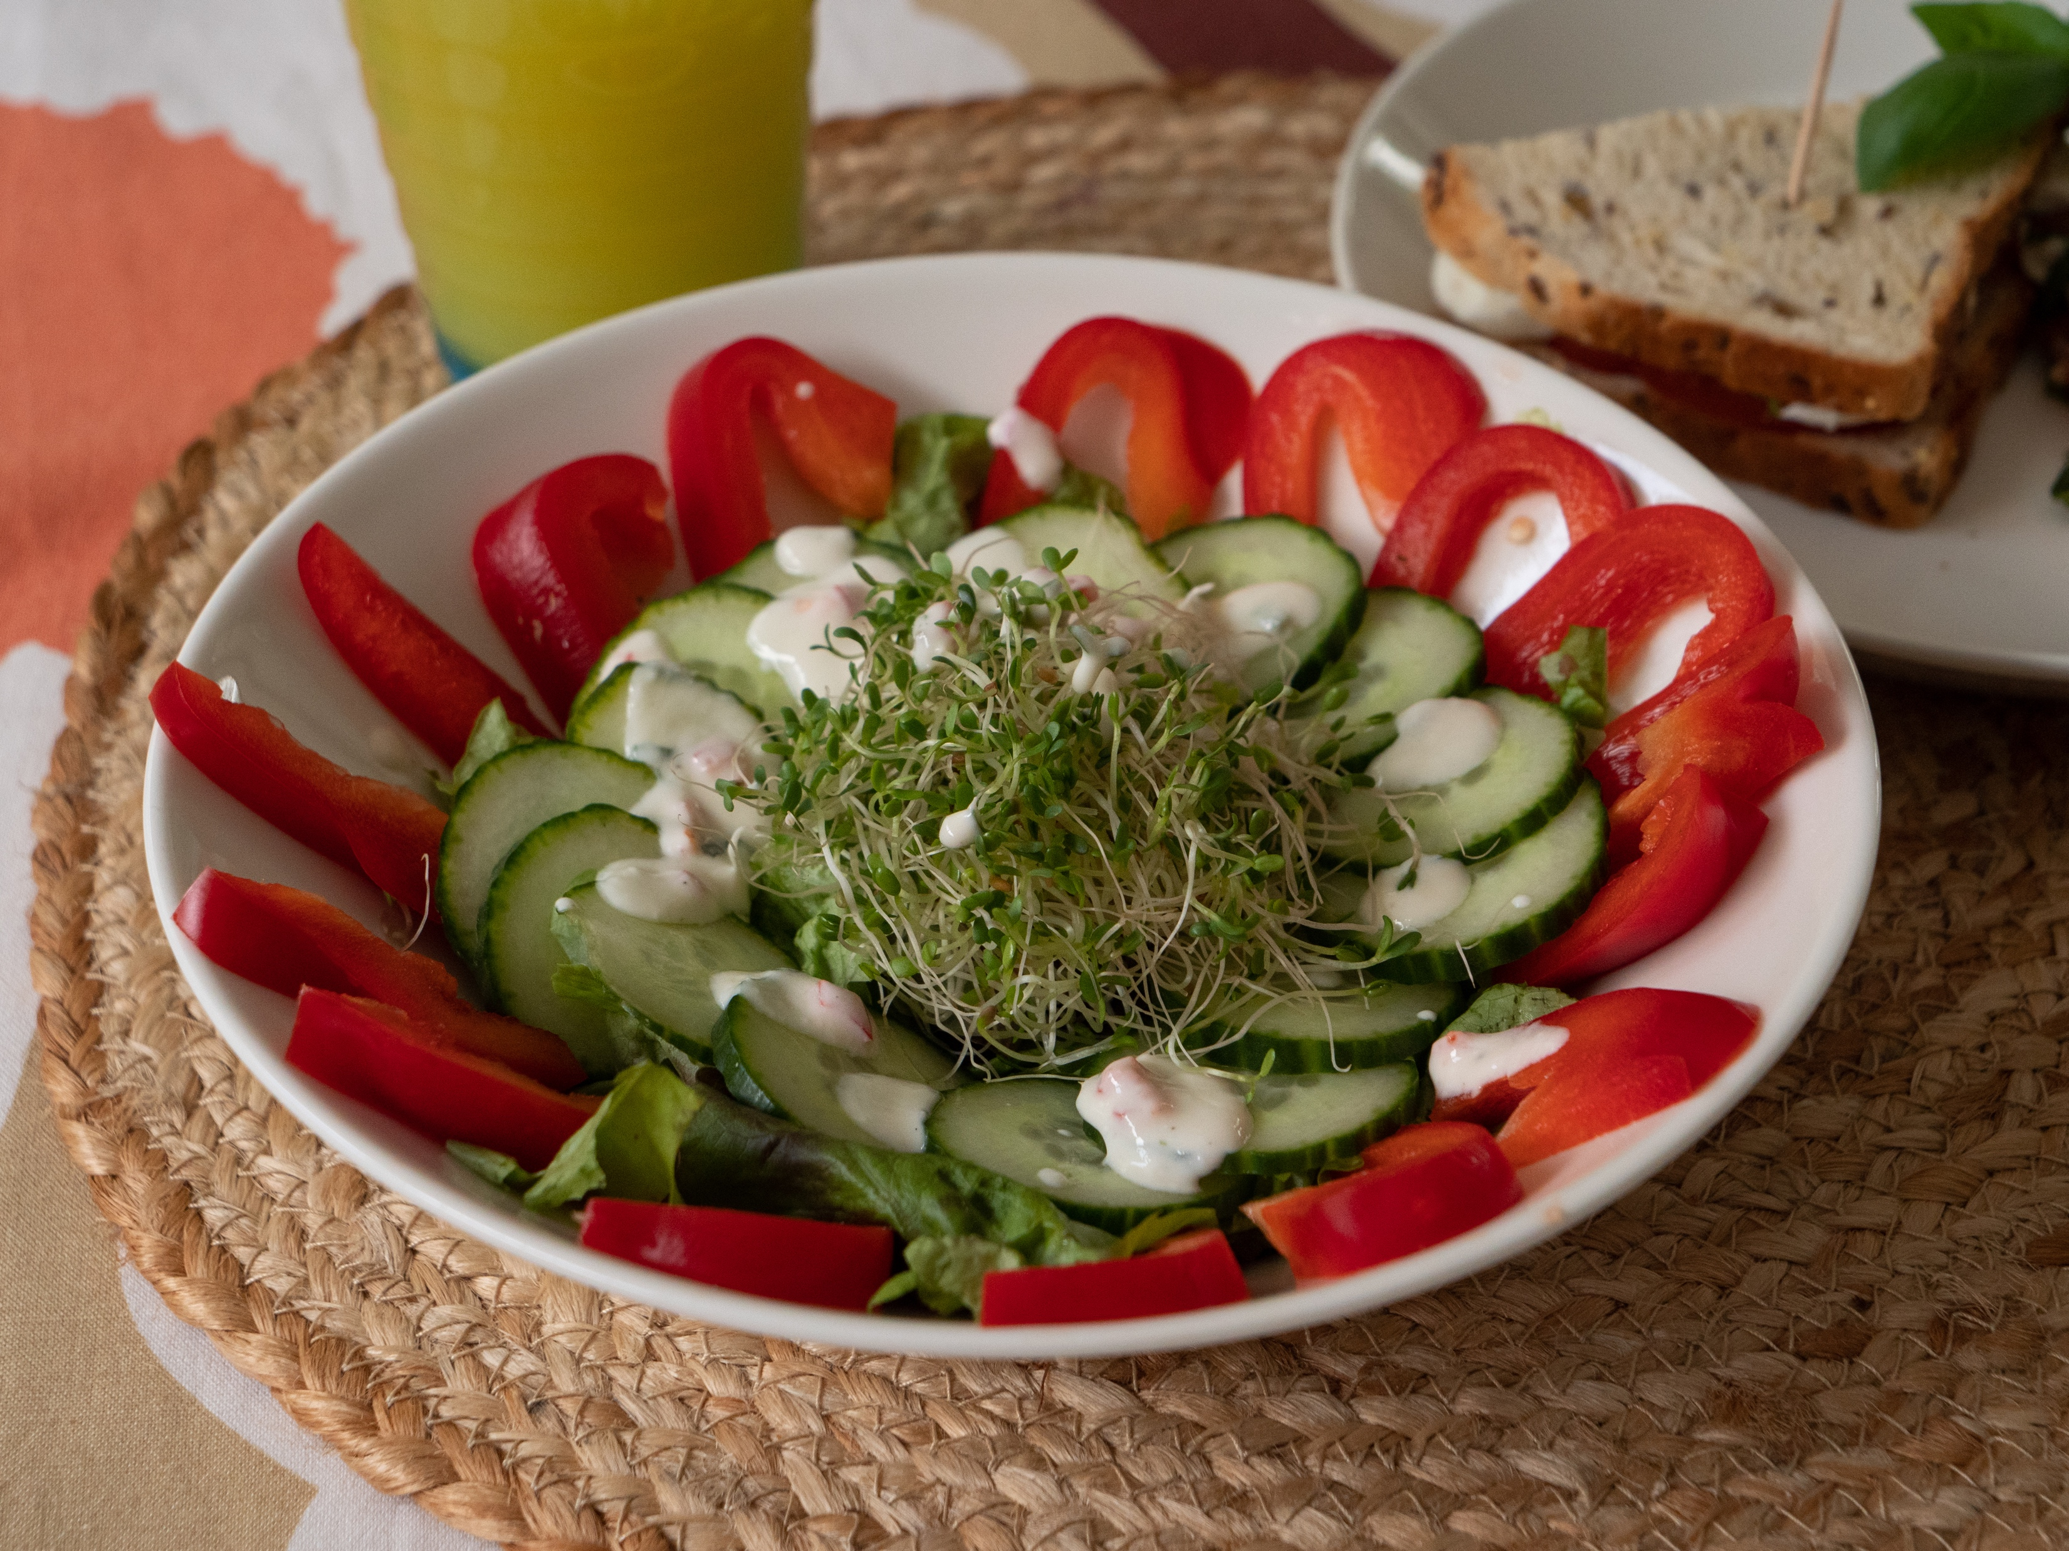
Välipalasalaatti yhdelle
1 dl kotimaista salaattia
5 cm pala kotimaista kurkkua
¼ kotimaista paprika
½ dl kotimaisia ituja
1 rkl chili-kastiketta
Aseta salaatti pediksi lautaselle
Viipaloi kurkku ohuiksi viipaleiksi ja asettele annokseesi kauniisti
Suikaloi paprika ja asettele se myös salaattiannokseesi
Laita salaattiannoksen päälle ituja
Valuta chili-kastiketta 1 rkl annoksen päälle

Slide 14
Sirkkalehtimerkki
https://www.youtube.com/watch?v=7VUxoIFsuL0
Notes:
Linkki Youtubeen: https://www.youtube.com/watch?v=7VUxoIFsuL0
Opettajalle tutustuttavaksi: https://puhtaastikotimainen.fi/sirkkalehtimerkki/

Slide 15
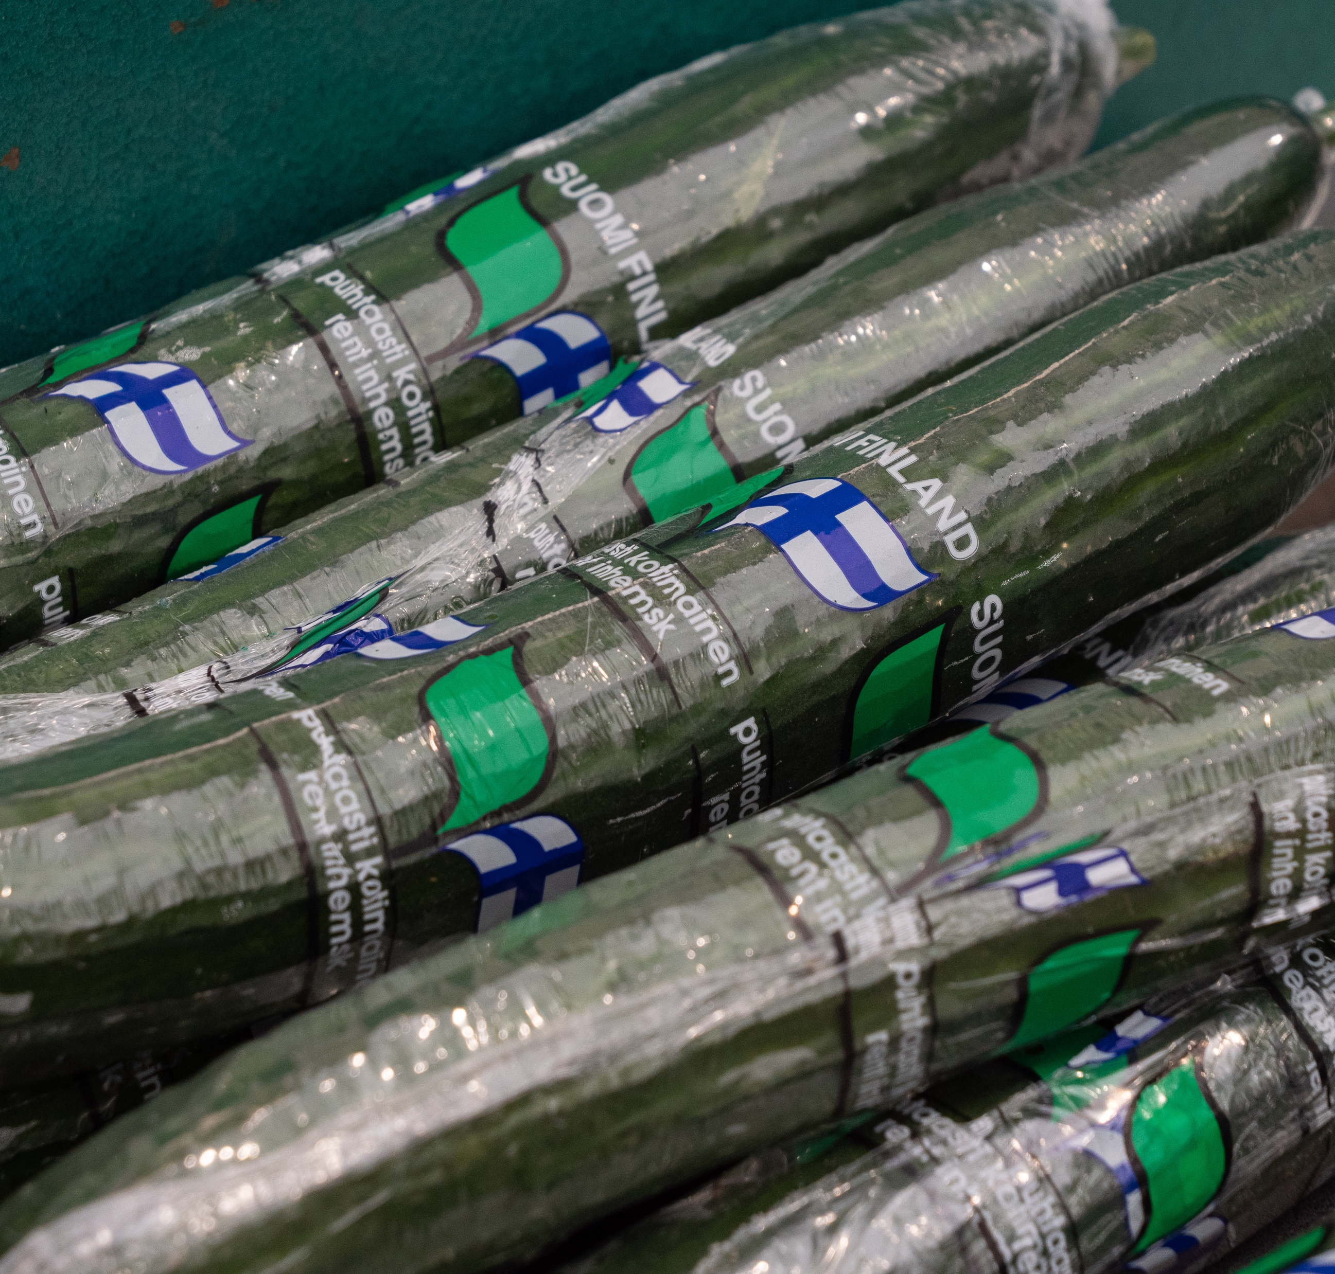
Tuotteiden pakkaaminen
Pakkauksen tarkoitus on suojata tuotetta kuljetuksessa ja säilytyksen aikana, mikä vähentää ruokahävikkiä merkittävästi.
Pakkaaminen on aina järkevää, kun se vähentää hävikkiä.
Notes:
Opettajalle tutustuttavaksi: https://puhtaastikotimainen.fi/pakkaaminen-ja-muovi/

Slide 16

Oppimispäiväkirja
Tutustu oheiseen verkkosivuun:
Miksi kasvihuoneviljely ei enää ole Suomessa ilmastopahiksien puuhaa?
Miten voit itse lisätä kotimaisten kasvisten käyttöä?
Minkälainen olisi sinulle mieluinen kotimaisia kasviksia sisältävä välipala? Suunnittele omasi.
Jos oikein innostut niin voisit vaikka kotona sen toteuttaakin ja ottaa siitä kuvan.

Slide 17

Visa!
1. Kasviksilla tarkoitetaan
a) vihanneksia
b) sieniä
c) marjoja
d) puun oksia
e) hedelmiä
2. Kasvihuoneviljely on
a) merihirviöiden puuhaa
b) ilmastohyvisten puuhaa
c) ilmastopahisten puuhaa
Notes:
Kysymyksen 1 vastaus: muut oikein paitsi D
Kysymyksen 2 vastaus: B
Dialla on mustekala-amimaatioa, joka tulee napauttaessa

Slide 18
3. Suomessa kasvihuonekasviksia viljellään
a) vain kesällä
b) vain syksyllä
c) vain talvella
d) ympäri vuoden
4. Kasvisten pakkaamisen tarkoitus
a) koristaa tuotetta
b) houkutella asiakkaita
c) suojata tuotetta
d) vähentää hävikkiä
Notes:
Vastaus kysymykseen 3: D
Vastaus kysymykseen 4: kaikki paitsi A
Selvennys kohtaan B: hyvin suunnitellusta pakkauksesta näkee kuka vihanneksen on viljellyt, siitä löytyy mahdollisesti tietoa vihanneksista. Pakkauksesta löytää myös sirkkalehtimerkin. Hyvä pakkaus myös houkuttelee asiakkaita valitsemaan tuotteen.

Slide 19
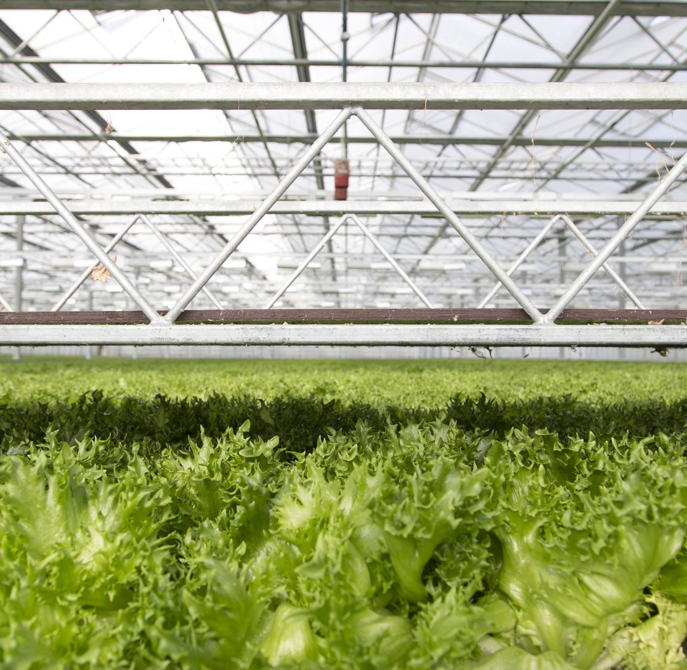
Vihannesten täytteistä jatkoa!

